Slide 1
OpenCV
Internal project overview

Slide 2
Модули библиотеки
core - a compact module defining basic data structures, including the dense multi-dimensional array Mat and basic functions used by all other modules.
imgproc - an image processing module that includes linear and non-linear image filtering, geometrical image transformations (resize, affine and perspective warping, generic table-based remapping), color space conversion, histograms, and so on.
video - a video analysis module that includes motion estimation, background subtraction, and object tracking algorithms.
calib3d - basic multiple-view geometry algorithms, single and stereo camera calibration, object pose estimation, stereo correspondence algorithms, and elements of 3D reconstruction.
features2d - salient feature detectors, descriptors, and descriptor matchers.
objdetect - detection of objects and instances of the predefined classes (for example, faces, eyes, mugs, people, cars, and so on).
highgui - video capturing, image and video codecs, simple UI capabilities.

Slide 3
Архитектура библиотеки
Архитектура модулей проста: все модули зависят от core, и, слабо связаны между собой.
Утверждаем, что поиск интересующих нас архитектурных особенностей стоит начать с core.

Slide 4
Core. Mat
Mat – универсальное представление области(ей) памяти хоста
Используется для представления матриц, изображений, векторов

Slide 5
UMat
UMat является прозрачным интерфейсом к данным:
Неизвестно, как(где) хранятся данные
При выполнении операций над UMat, не специфицируется, какое устройство исполнит операцию

Slide 6
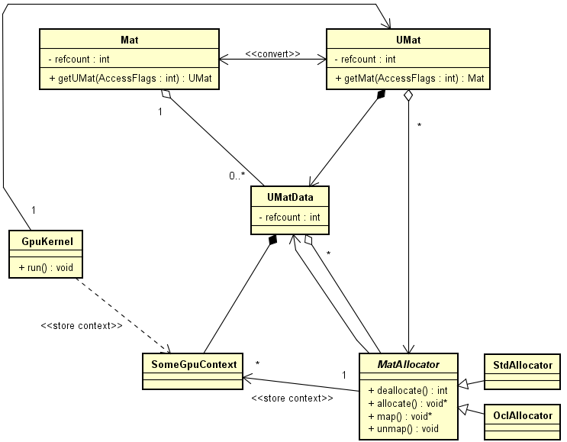

Slide 7
Выбор реализации:
If (haveOсl() && ocl_operation())
Return;
If (haveIpp() && ipp_operation())
Return; …
Default_operation();

Slide 8
Код на стороне хоста внутри ocl_someOperation:
…
Kernel.args(AsOutput(umat), AsInput(umat), …);
…
Kernel.run(“KernelName”, “cn = 3, TYPE = float2”, …);
If (sync)
umat.release();

Slide 9
Самые серьезные архитектурные проблемы
Нет возможности пользоваться несколькими API для доступа к GPU
OpenCL Core существенно неэффективен: нет возможности пользоваться OpenCV многопоточно без проблем с избыточными ожиданиями

Slide 10
Задача проектирования и реализации igpu core
Статус: спроектировано, написано, есть доказательство корректности, не тестировалось
Решение дополнительных подзадач отложено

Slide 11
Пример использования
Kernel.run(…, AsOutput(myUMat), …);
…
Kernel.run(…, AsInput(myUMat), …);
…
mat = myUMat.getMat(ACCESS_WRITE); // Неявно блокирующийся вызов

Slide 12
Работа с изображениями/видео-потоками
imgproc - линейные/не линейные фильтры, функции для обнаружения лиц и объектов,
анализа движения и фиксирование объектов, построения/сравнения и оценки
гистограмм, а также геометрические преобразования (афинные, поворот СК))
imgcodecs - интерфейсы для открытия изображений и видео. Поддерживаются
базовые функции: открытие, сохранение и конвертирование изображений
photo - базовые примитивы для работы с изображениями т.к устранение шумов,
калибровки и слияния изображения с разной экспозицией)
stitching - функции для “ресайза” изображений, сопоставление изображений (видео),
нахождение совпадений, вращение изображений, склейка изображений “без швов”, а
также компенсация экспозиции

Slide 13

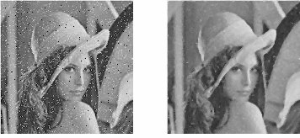
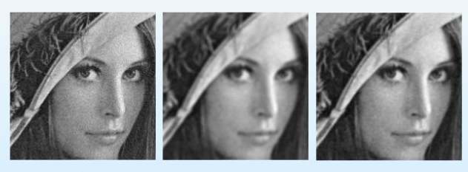
Примеры фильтров
Gaussian Blur
Median Filter
Weighted Averaging Filter

Slide 14
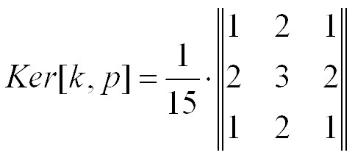
Применение фильтра
Любой фильтр начинается с создания матрицы коэффициентов (именуется как Kernel), которые будут необходимы для применения фильтра. В каждом случае, она соответственно будет различаться. В Kernel устанавливается якорь.

Slide 15
Методы оптимизации
Руководство к действию
Мы подобрали несколько общих методов для оптимизации данного проекта:
Подцели:
  Расширить компетенции в области вычислений на такого рода устройствах
  Расширить компетенции в предметной области
Задачи:
  Изучить особенности существующих вычислений на GPU
  Функционал, который нужно продолжать ускорять:
        Линейный Фильтр
        Медианный фильтр

Slide 16
Вывод
Библиотека обладает очень хорошим функционалом, который невозможно
изучить и рассмотреть за столь короткое время, но общие принцип
понимания ее работы уже сложились. В библиотеке есть много мест,
которым стоит уделить внимание, и которые потенциально
могут быть ускорены.

